Slide 1
Проект «Двоичный тьютор»
Подготовил
Красиков Данила
Ученик 2 курса Яндекс Лицея

Slide 2
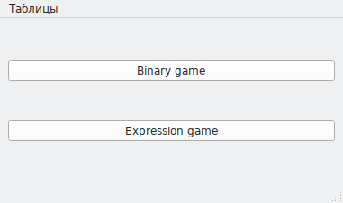
Главное окно

Slide 3
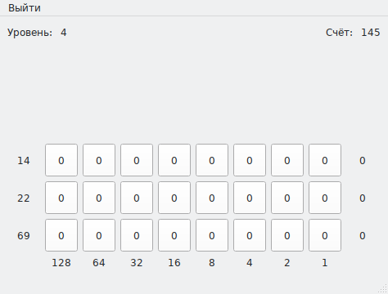
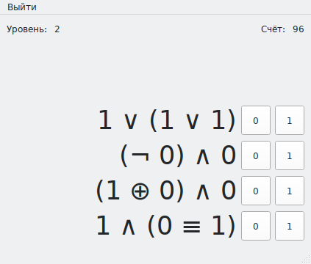
Игры

Slide 4
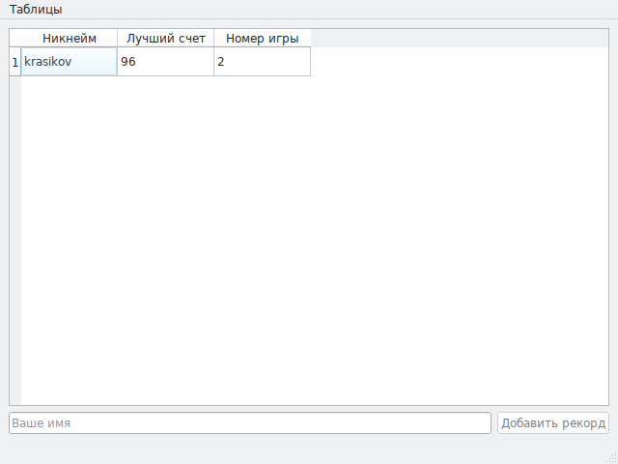
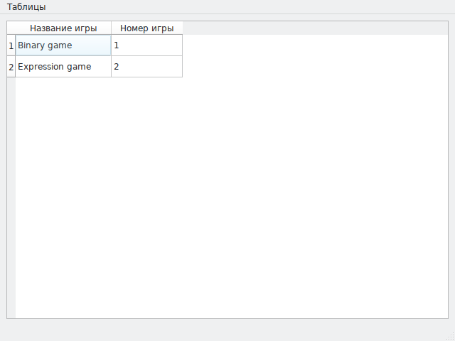
Таблицы

